Slide 1
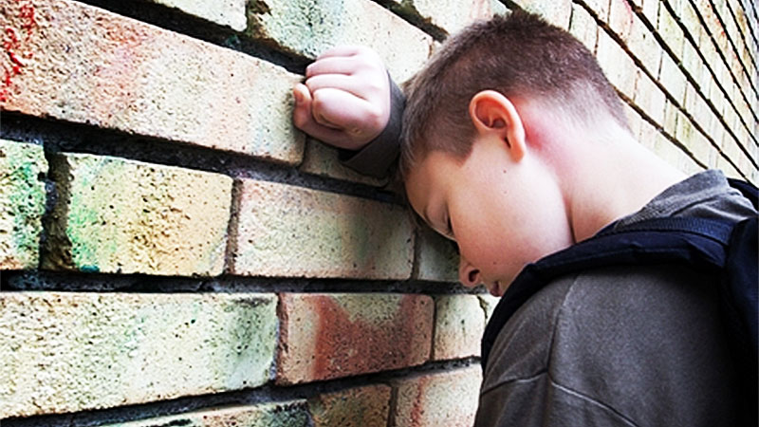
Моббинг и Буллинг в подростковой среде
Дзинзус Ольга Ильинична,
практический психолог.

Slide 2
Определение моббинга и буллинга
Моббинг
Буллинг
Моббинг (от англ. mob — толпа) — форма психологического насилия («психологический террор»), который включает «систематически повторяющееся враждебное и неэтичное отношение одного или нескольких людей, направленное против другого человека, в основном одного»
Буллинг (bullying, от анг. bully - хулиган, драчун, задира, грубиян) определяется как притеснение, дискриминация, травля. Дэвид Лейн и Эндрю Миллер определяют буллинг как длительный процесс сознательного жестокого отношения, физического и (или) психического, со стороны одного или группы детей к другому ребёнку (другим детям).

Slide 3
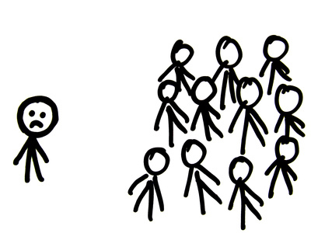
Почему нужно заниматься буллингом моббингом?
1. Описаны негативные последствия как непосредственные, так и отсроченные, для буллеров и жертв
2. Меняется климат класса, учебного заведения в целом
3. Негативно влияет на тех, кто является наблюдателями
4. Жертвы буллинга( моббинга) могут совершить суицид

Slide 4
Последствия для здоровья
Симптомы Не жертвы Жертвы
Головная боль 6% 23%
Нарушенный сон 23% 42%
Боли в брюшной полости 9% 20%
Чувство тяжести в теле 9% 17%
Тревога 10% 28%
Чувство, что я несчастен 6% 23%
Депрессивные настроения 16% 49%
Тяжелая депрессия 2% 16%

Slide 5
Типы буллинга:
Физический. Он проявляется побоями, иногда даже намеренным членовредительством.
Поведенческий. Это бойкот, сплетни (распространение заведомо ложных слухов, выставляющих жертву в невыгодном свете), игнорирование, изоляция в коллективе, интриги, шантаж, вымогательства, создание неприятностей (крадут личные вещи, портят дневник, тетради).
Вербальная агрессия. Выражается в постоянных насмешках, подколах, оскорблениях, окриках .
Кибербуллинг. Самое последнее, но очень популярное среди подростков. Проявляется в травле при помощи социальных сетей или посылании оскорблений на электронный адрес. Сюда входит съемка и выкладывание неприглядного видео в общий доступ.

Slide 6
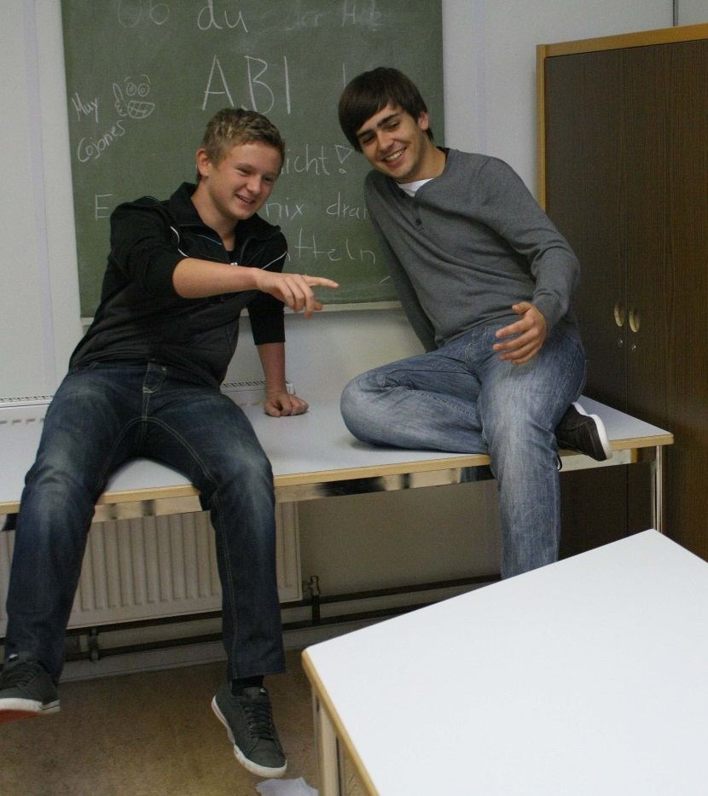
Какие дети становятся булли—преследователями?
дети, уверенные в том, что «господствуя» и подчиняя, гораздо легче будет добиваться своих целей;
не умеющие сочувствовать своим жертвам;
физически сильные мальчики;
легко возбудимые и очень импульсивные, с агрессивным поведением.
мечтающие быть лидерами в классе;
желающие быть в центре внимания;
уверенные в своём превосходстве над жертвой;
дети, не признающие компромиссов;
интуитивно чувствующие- какие члены группы не окажут сопротивление;
со слабым самоконтролем.

Slide 7
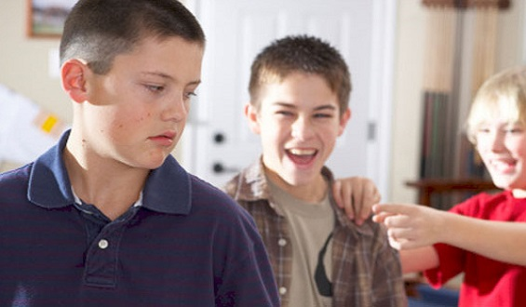
Чаще всего жертвами буллинга ( моббинга) становятся:
тревожные, несчастные, с низкой самооценкой, не уверенные в себе;
не имеющие ни одного близкого друга, предпочитающие общение со взрослыми людьми ;
пугливые, чувствительные, замкнутые и застенчивые;
склонные к депрессии;
мальчики, физически слабее, чем ровесники.

Slide 8
Факторы, способствующие буллингу( моббингу) в детском коллективе
отсутствие контроля за поведением на переменах и в «горячих точках»: туалетах, раздевалках, столовой, укромных углах и т.д.
позиция безразличия в отношении насилия со стороны сверстников; Они не знают, что делать и не верят, что можно помочь.
равнодушие как установка педагогов

Slide 9
Формы переживания буллинга ( моббинга ) детьми
Поведенческие особенности:
Эмоциональные особенности
дистанцированность от взрослых и детей;
негативизм при обсуждении темы буллинга;
агрессивность к взрослым и детям.
напряженность и страх при появлении ровесников;
обидчивость и раздражительность;
грусть, печаль и неустойчивое настроение.

Slide 10
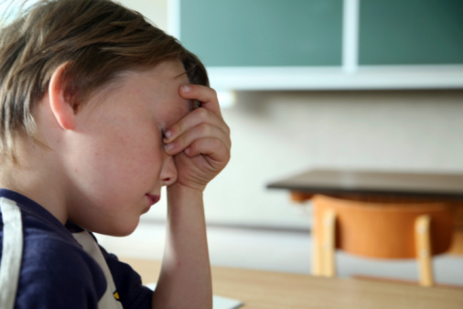
Как бороться с травлей в детском коллективе?
О типичных ошибках:
Ждать, что само пройдет
Оправдывать, объясняя
Путать травлю и непопулярность
Считать травлю проблемой жертвы
Считать травлю проблемой личностей, а не группы
Давить на жалость
Принимать правила игры

Slide 11
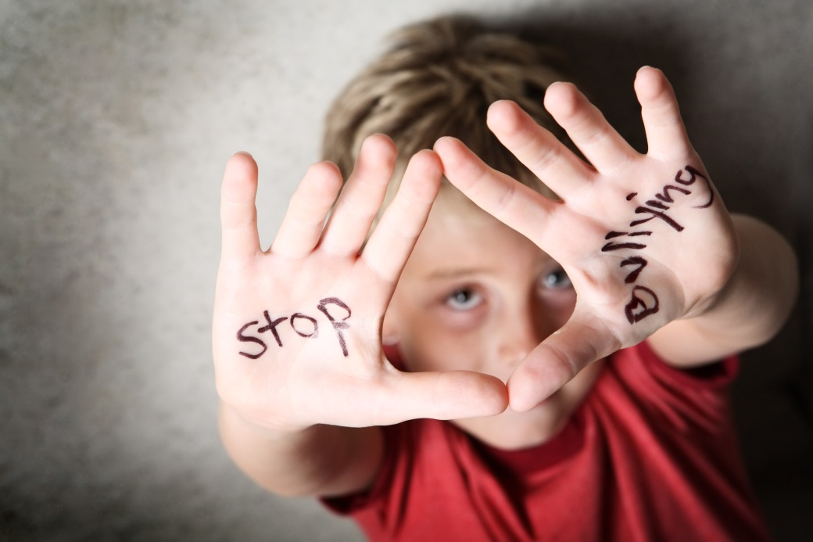
Что можно сделать:
Назвать явление
Дать однозначную оценку
Обозначить травлю как проблему группы
Активизировать моральное чувство и сформулировать выбор
Сформулировать позитивные правила жизни в группе и «заключить контракт»
Мониторинг и поддержка позитивных изменений
Гармонизировать иерархию

Slide 12
1. Назвать явление
Никаких "У вашего подопечного не ладится с ровесниками" . Когда ребенка намеренно доводят до слез, согласованно и систематически дразнят, когда отбирают, прячут, портят его вещи, когда его толкают, щипают, бьют, обзывают, подчеркнуто игнорируют -- это называется ТРАВЛЯ. Насилие. Необходимо поговорить с группой, в которой происходит травля и НАЗВАТЬ явление группе.
Важно: не давить на жалость. Ни в коем случае не "представляете, как ему плохо, как он несчастен?". Только : как было бы ВАМ в такой ситуации? Что чувствовали бы ВЫ?

Slide 13
2. Дать однозначную оценку
Привести примеры, как одно и то же качество в разные времена и в разных группах оценивалось по-разному. Люди на то и люди, что способны научиться быть вместе и работать без оглядки на то, что все очень разные и кто-то кому-то кажется совсем неправильным.

Slide 14
3. Обозначить травлю как проблему группы
Не надо спорить о фактах, выяснять, что именно "он", кто именно что и т. д. Нужно обозначить травлю как болезнь ГРУППЫ. Так и сказать: есть болезни, которые поражают не людей, а группы, классы, компании. Если группа не следит за чистотой отношений, она тоже может заболеть – насилием. Это позволит зачинщикам сохранить лицо и даже предоставит им возможность хотя бы попробовать примерить роль положительного лидера, который отвечает за здоровье группы. И, что особенно важно, это снимает противопоставление между жертвами-преследователями-свидетелями. Все в одной лодке, общая проблема, давайте вместе решать.

Slide 15
4. Активизировать моральное чувство и сформулировать выбор
Результат не будет прочным, если дети просто «прогнутся» под формальные требования взрослого. Задача -- вывести их из влияния толпы в осознанную позицию, включить моральную оценку происходящего. Допустим, оценить свой вклад в болезнь группы под названием "травля". 1 балл -- это " я никогда в этом не участвую", 2 балла -- "я иногда это делаю, но потом жалею", 3 балла -- "травил, травлю и буду травить, это здорово". Так моральная оценка травли становится не внешней, навязанной взрослым, ее дают сами дети.

Slide 16
5. Сформулировать позитивные правила жизни в группе и «заключить контракт»
В тот момент, когда прежняя, "плохая" групповая динамика прервана важно вместе с детьми сформулировать правила жизни в группе. Разобрать проблемные ситуации и найти отражение ситуации в правиле группы. Например: «Если я вижу, что невольно задел и обидел человека, я прекращу делать то, что я делаю немедленно» . Правила выписываются на большом листе и за них все голосуют. Лучше -- чтобы каждый поставил подпись, что обязуется их выполнять. Этот прием называется "заключение контракта"

Slide 17
6. Мониторинг и поддержка позитивных изменений
Очень важно чтобы взрослый, который взялся урегулировать ситуацию, не бросал группу. Суть в том, что группа постоянно видит заинтересованность взрослого и по-прежнему считает победу над травлей своим общим делом.

Slide 18
7. Гармонизировать иерархию
Необходимо, чтобы каждый имел признание в чем-то своем, мог предъявить себя группе, быть полезным и ценным в ней. Признак гармоничной групповой иерархии -- отсутствие жестко закрепленных ролей , гибкое перетекание ролей: в этой ситуации лидером становится тот, в той -- другой. Чем больше разнообразной и осмысленной деятельности, тем здоровее группа.

Slide 19
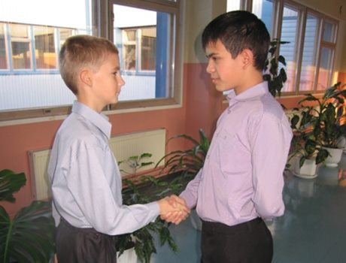
Не сделанный вовремя шаг к примирению перерастает в километры.
«Как замечательно на самом деле —
Не воевать, не рвать свои сердца.
Быть в мире по возможности со всеми,
Но — не роняя своего лица.»
Арина Забавина.

